Slide 1

数据库原理
与技术
数计 刘丽娟

Slide 2
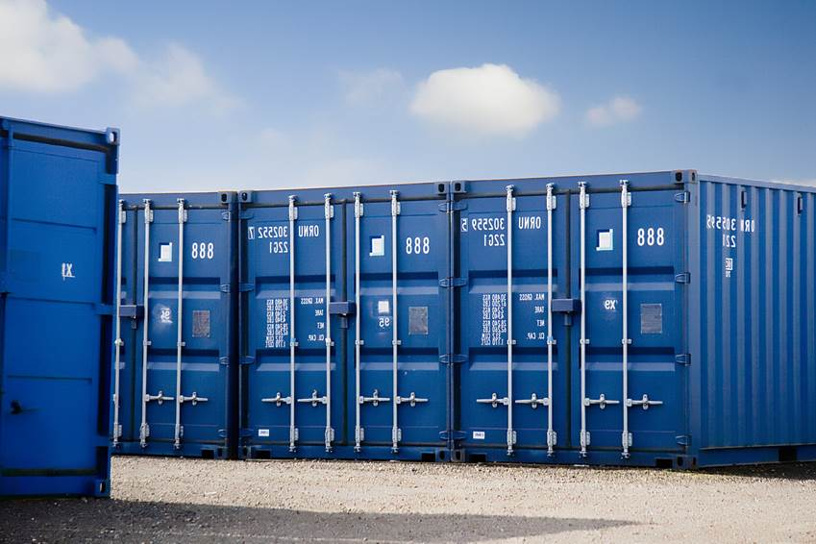
数据库管理系统-DBMS

Slide 3
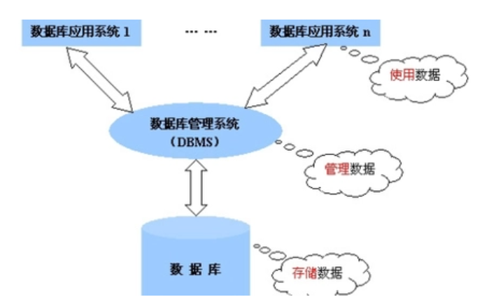

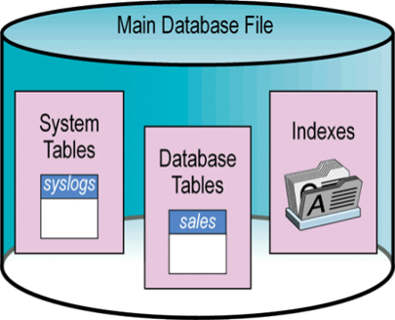
数据库管理系统-DBMS
不要捞过界，数据我来掌管!
stop
DBMS

Slide 4


仓库的管理需要提供什么手段了？
怎么搬运呀？至少给我个叉车也好呀！

Slide 5
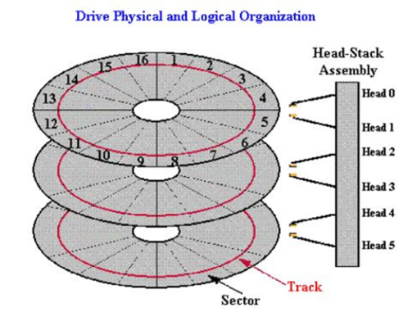
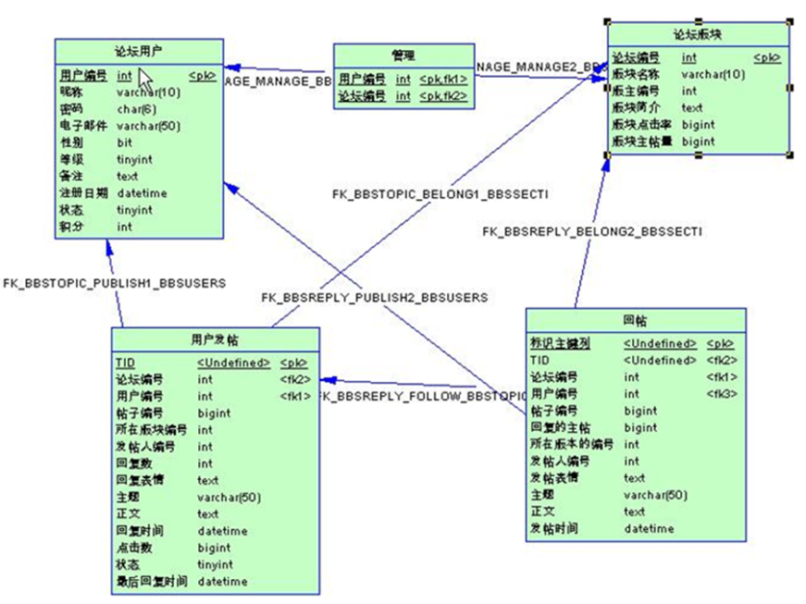
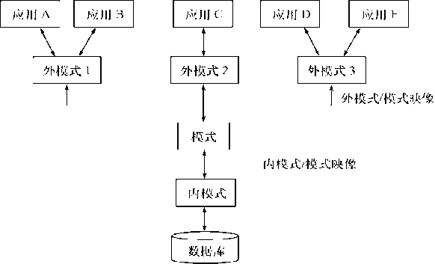
DBMS的功能
1.数据定义功能
物理结构
逻辑结构
三级模式 两级映像

Slide 6

DBMS的功能
2.数据操纵功能(DML)
插入
删除
DBMS
修改
查询

Slide 7

DBMS的功能
3.数据库保护功能
安全性
完整性
并发控制
恢复

Slide 8
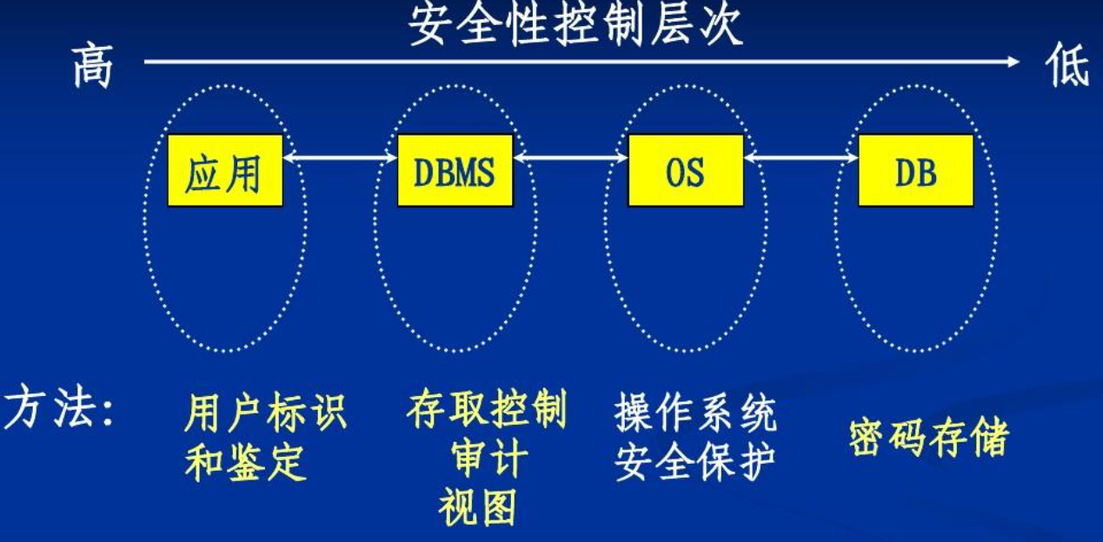
数据安全性

Slide 9
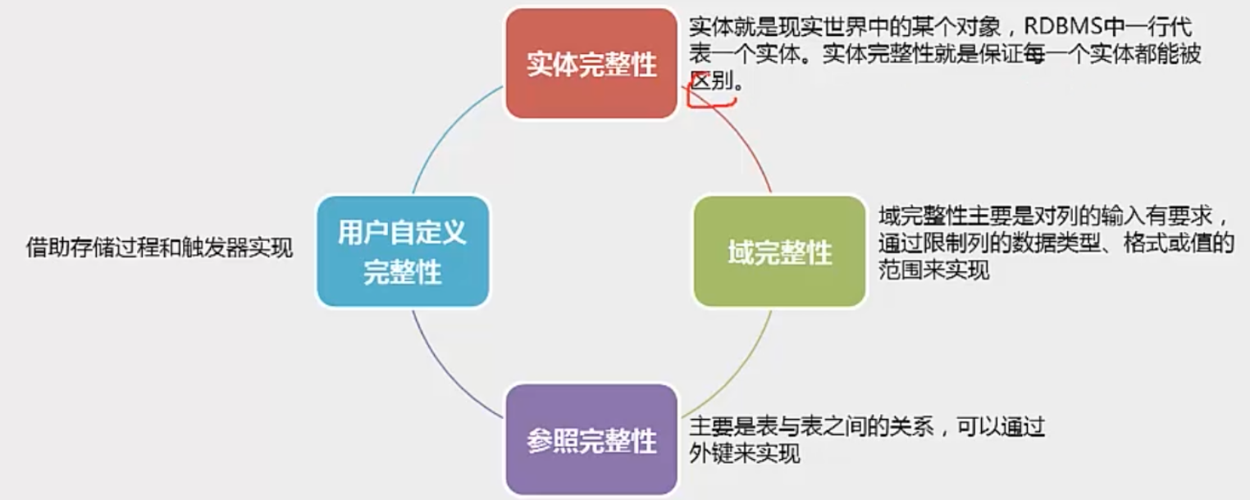
数据完整性

Slide 10


数据完整性
Snum | Sname | Ssex | Sage | Sphone | Dnum
0903330001 | 张山 | 男 | 180 | 45673434 | D002
0903330002 | 李波涛 | 男 | 22 | 89457321 | D003
0903330003 | 岳岚 | 女 | 17 |  | D001
0903330004 | 王燕 | 女 | 17 | 18814325768 | D001
0903330005 | 王劲松 | 男 | 24 | 13098765892 | D003
0903330006 | 赵玉兰 | 女 | 16 |  | D001
该记录禁止更新数据库
stop

Slide 11
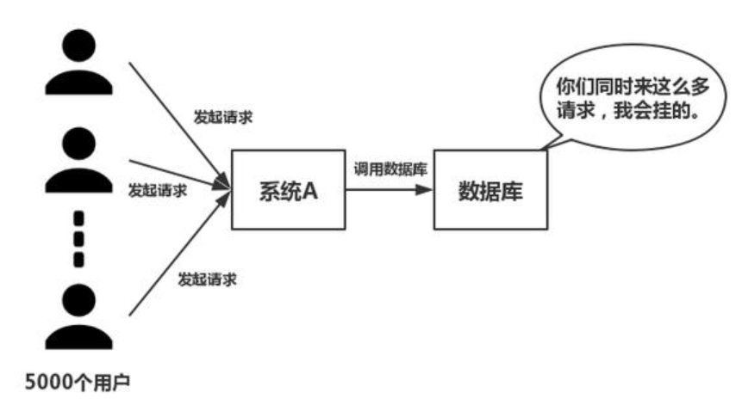
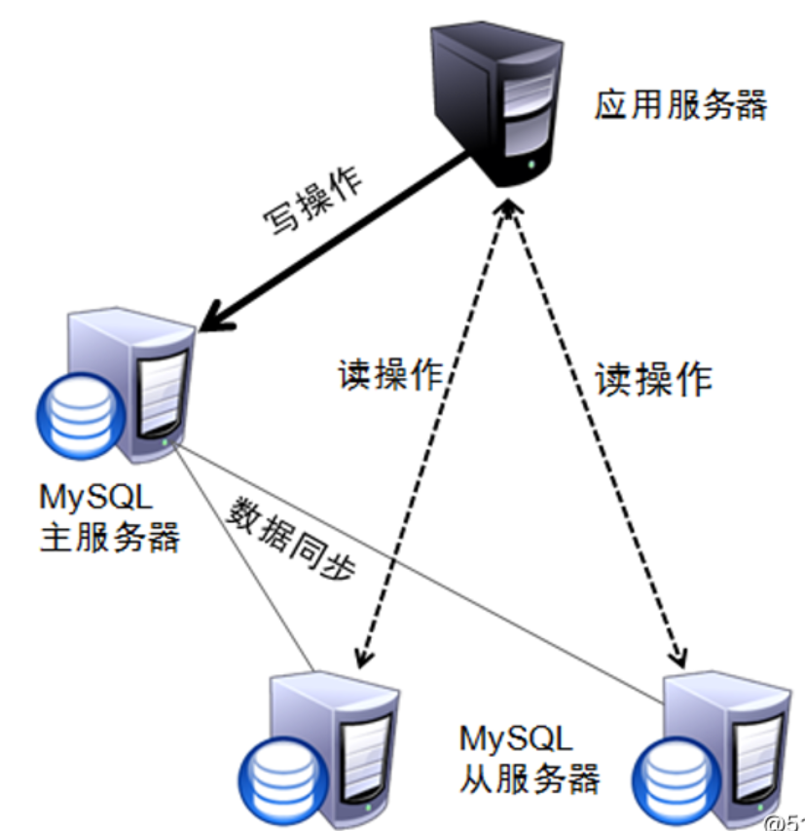
并发控制

Slide 12
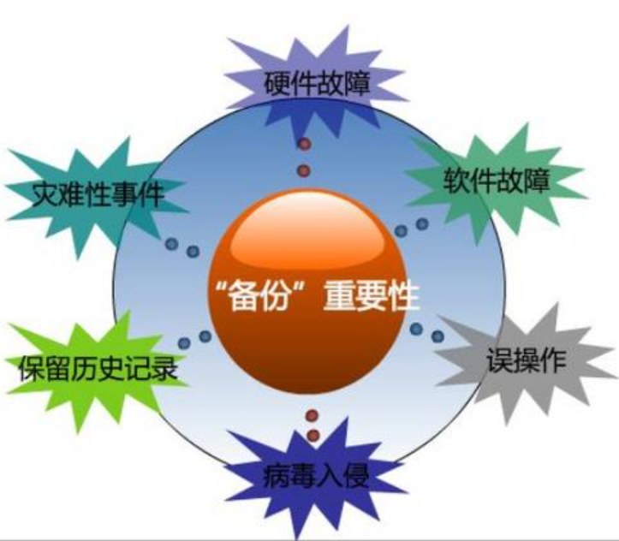
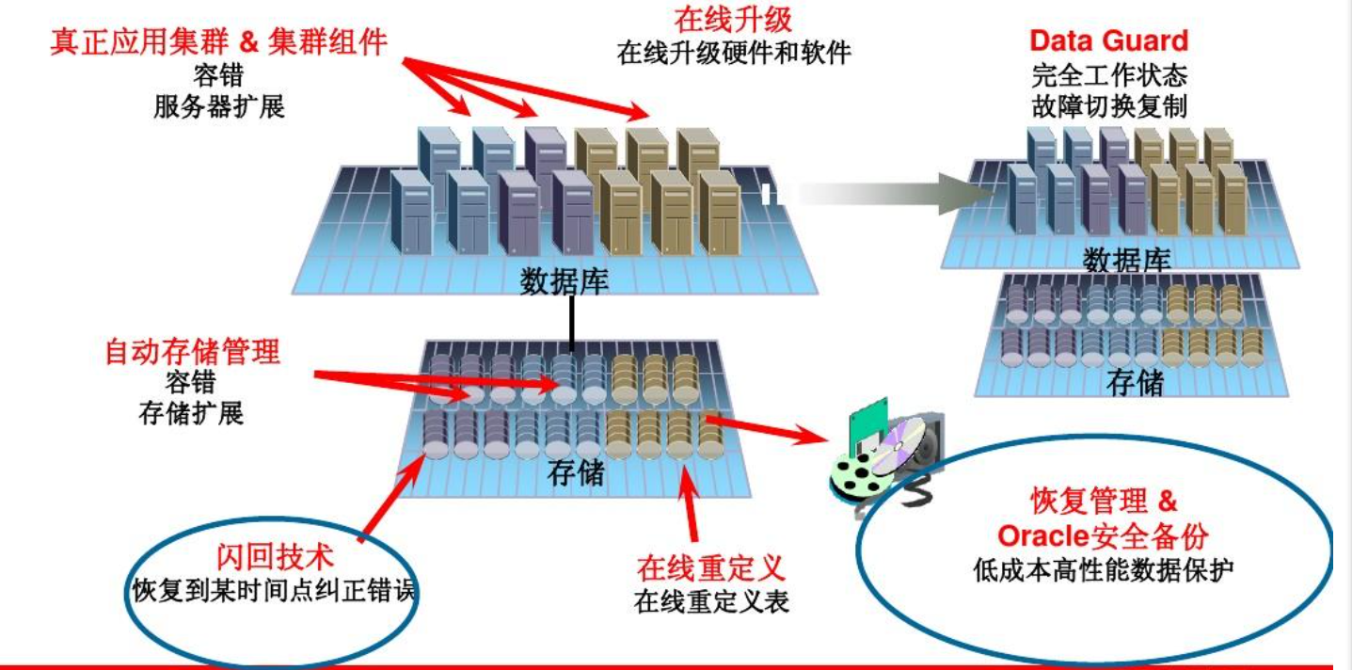
数据库恢复

Slide 13
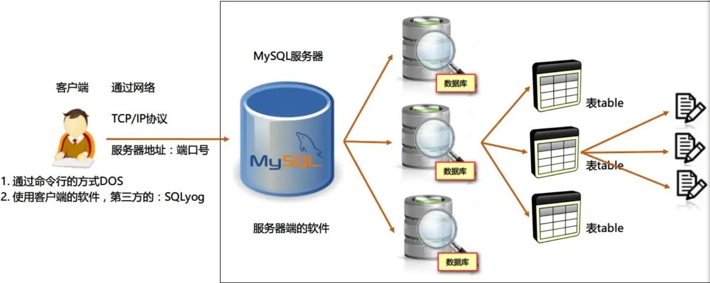
DBMS的功能
4.数据库维护功能

Slide 14
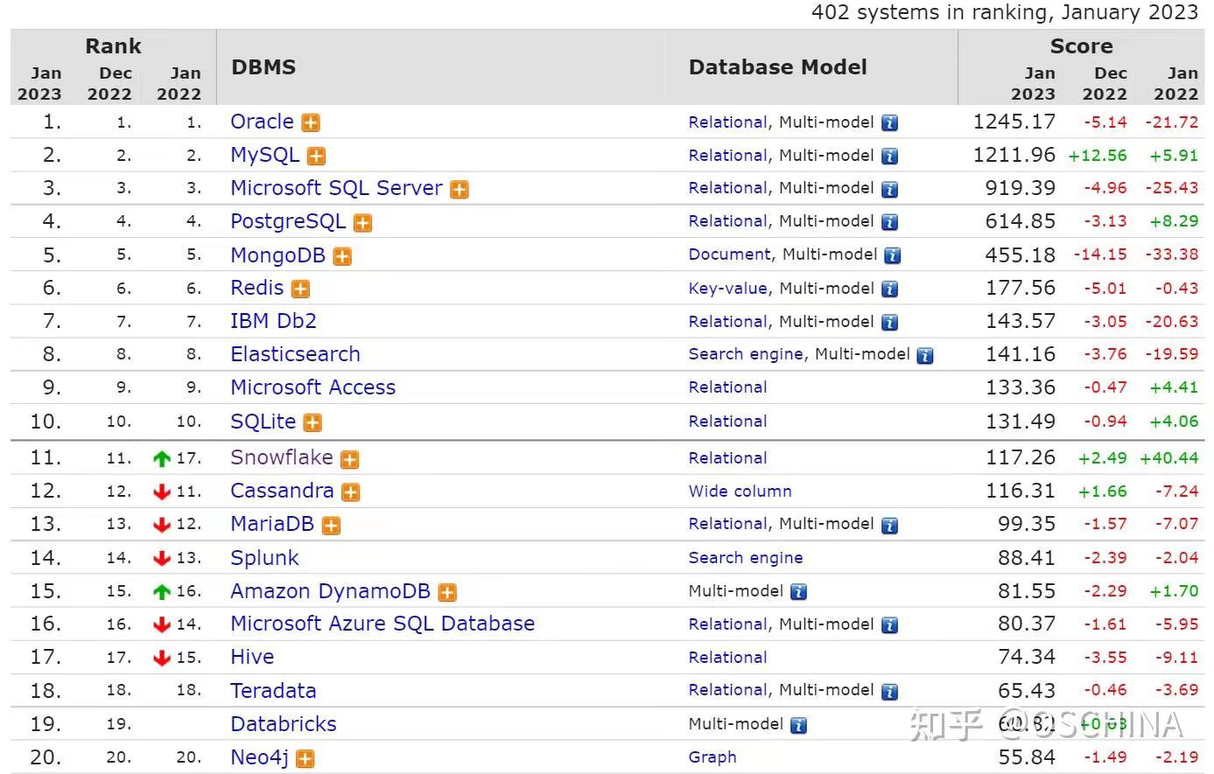
流行的DBMS

Slide 15
小结
DBMS的主要功能
流行的DBMS

Slide 16
数据库原理
与技术
数计 刘丽娟

